Slide 1
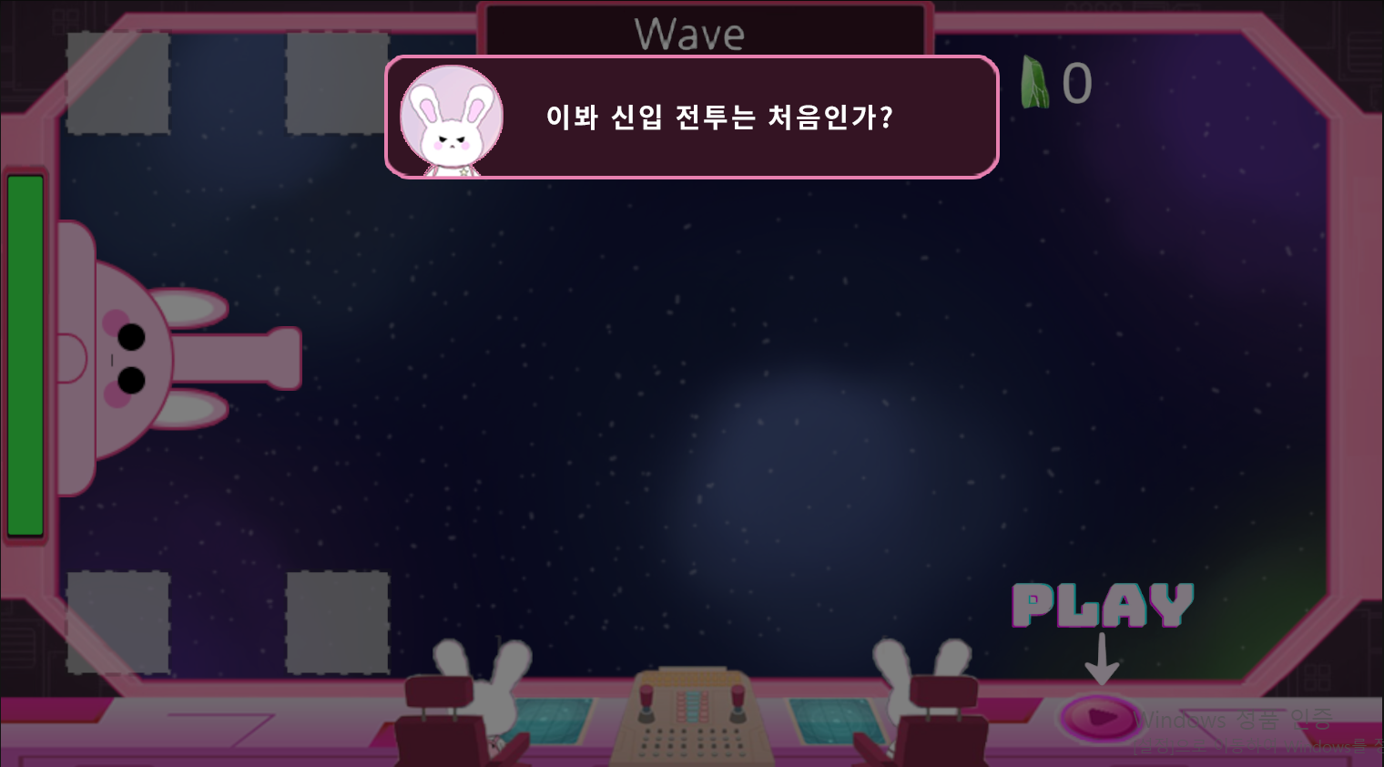
튜토리얼 컨셉: 플레이어가 신입의 입장에서 교육을 받는 컨셉
메인화면과 똑같은 배경음
클릭 사운드 효과음
비행기 소음
클릭시 뒤 설명 이미지가 바뀌는 시스템
다이얼로그 활용

Slide 2
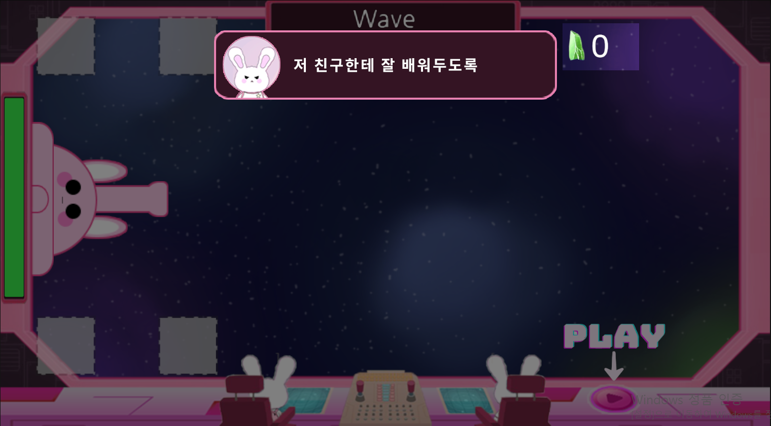
메인화면과 똑같은 배경음
클릭 사운드 효과음
비행기 소음

Slide 3
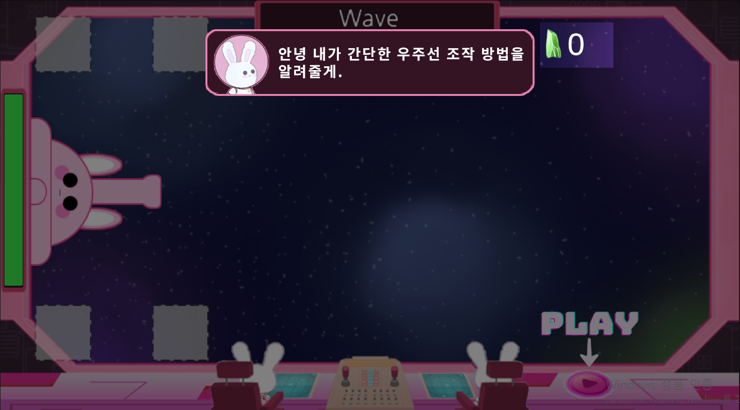
메인화면과 똑같은 배경음
클릭 사운드 효과음
비행기 소음

Slide 4
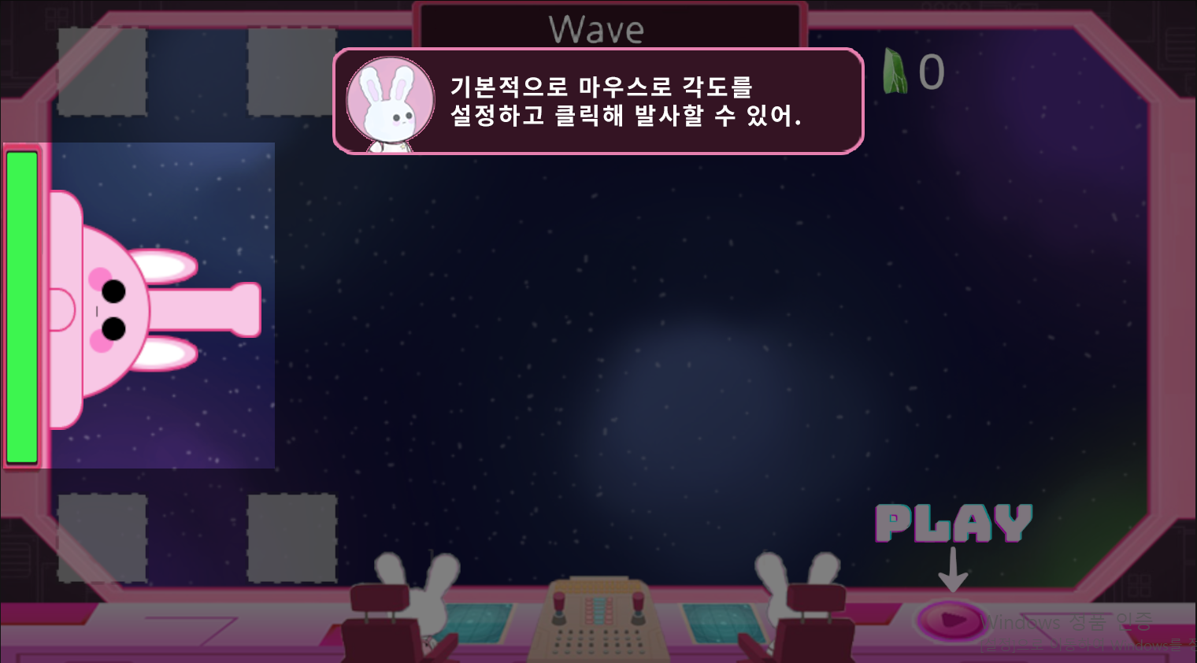
메인화면과 똑같은 배경음
클릭 사운드 효과음
비행기 소음
검은색 반투명 배경에 설명 부분만 선명하게 강조한다.
다이얼로그가 일정 부분 진행됐을때 배경 이미지 전환
검은색 반투명 배경에 설명 부분만 선명하게 강조한다.

Slide 5
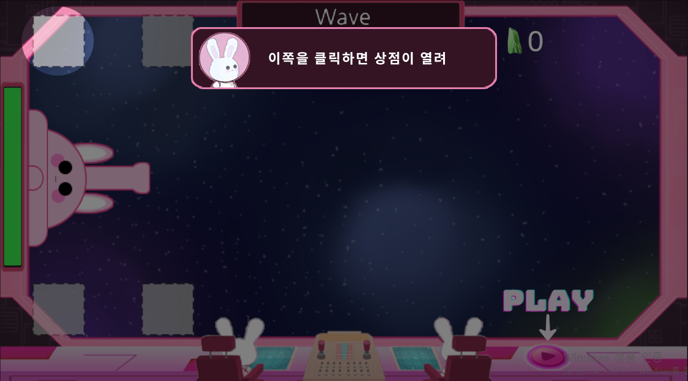
메인화면과 똑같은 배경음
클릭 사운드 효과음
비행기 소음
검은색 반투명 배경에 설명 부분만 선명하게 강조한다.

Slide 6
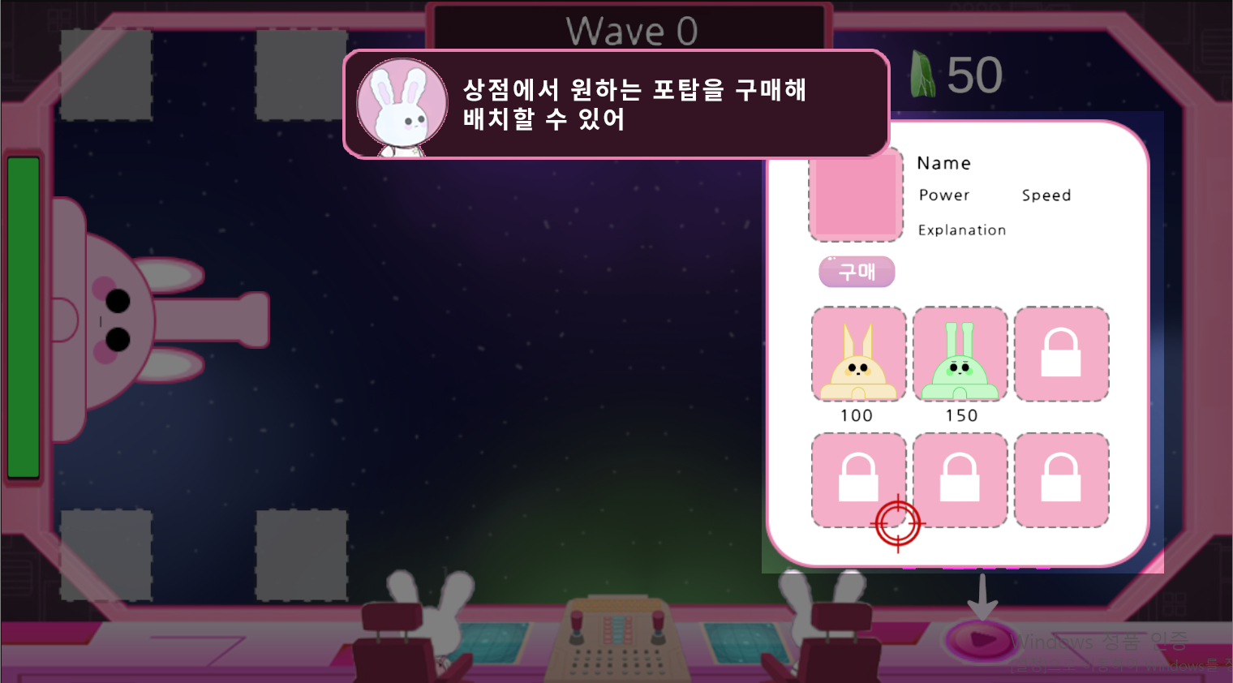
메인화면과 똑같은 배경음
클릭 사운드 효과음
비행기 소음

Slide 7
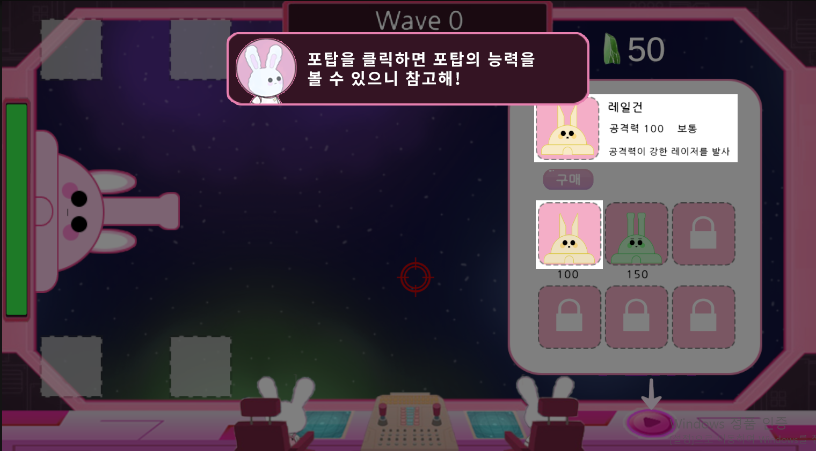
메인화면과 똑같은 배경음
클릭 사운드 효과음
비행기 소음

Slide 8
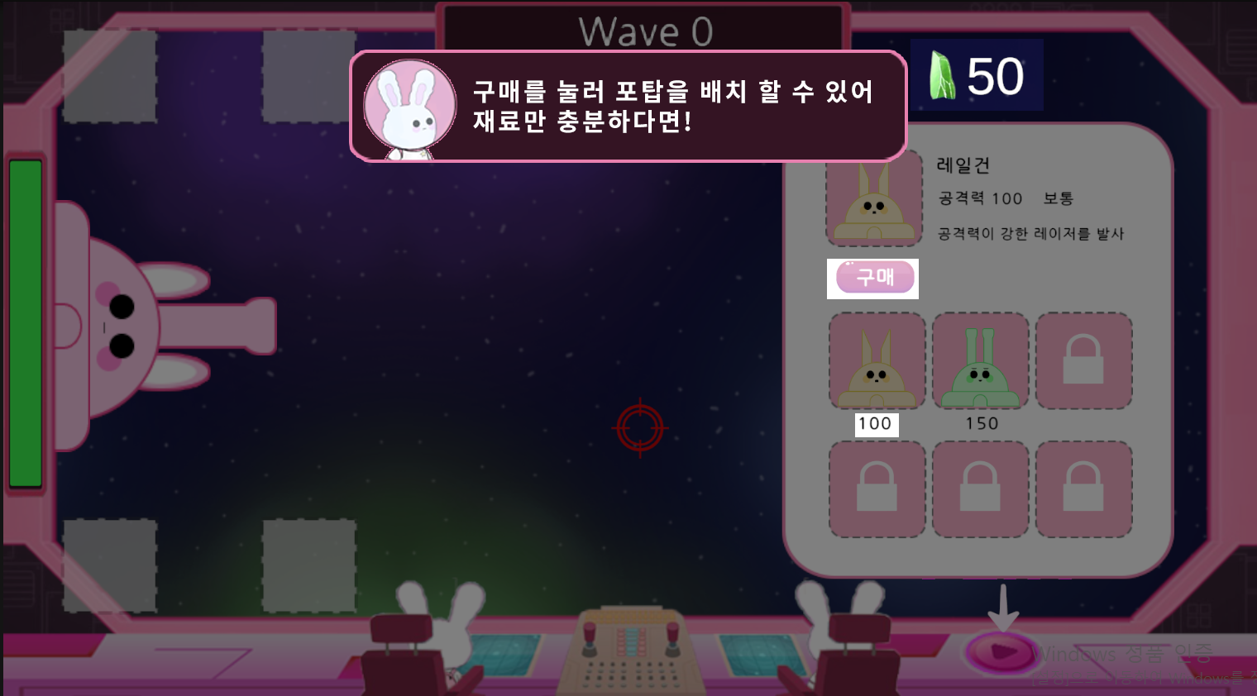
메인화면과 똑같은 배경음
클릭 사운드 효과음
비행기 소음

Slide 9
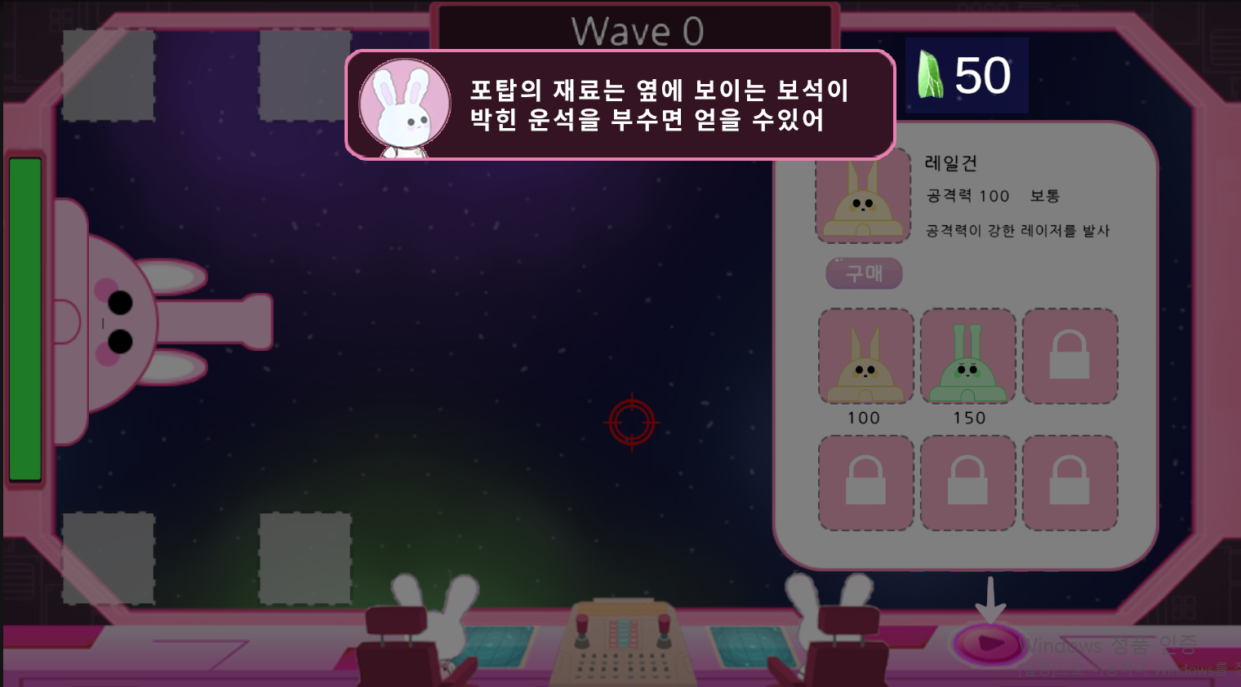
메인화면과 똑같은 배경음
클릭 사운드 효과음
비행기 소음

Slide 10
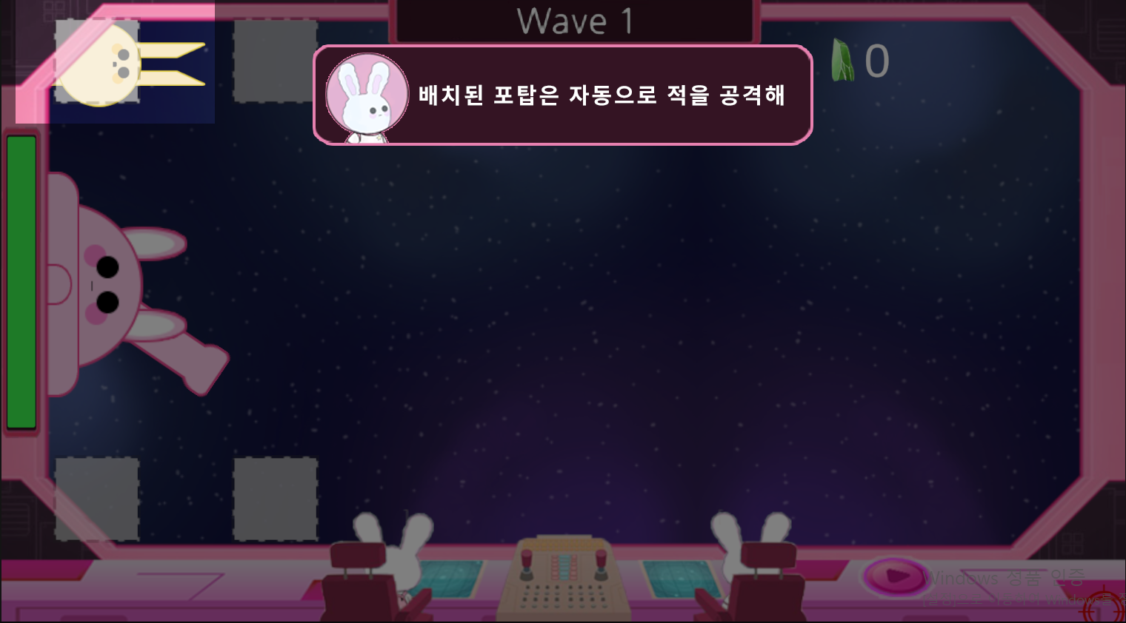
메인화면과 똑같은 배경음
클릭 사운드 효과음
비행기 소음

Slide 11
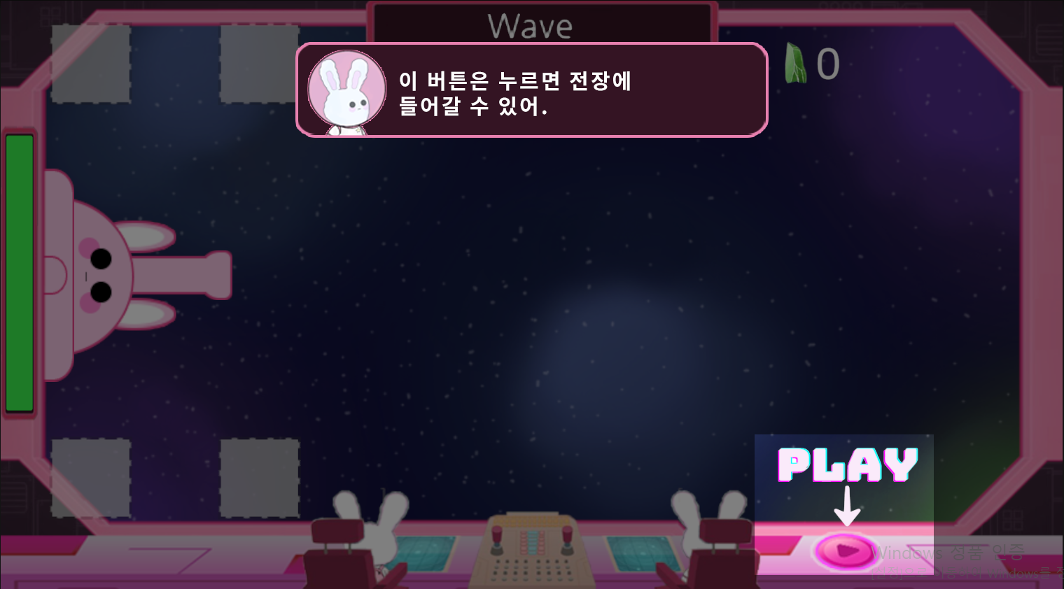
메인화면과 똑같은 배경음
클릭 사운드 효과음
비행기 소음

Slide 12
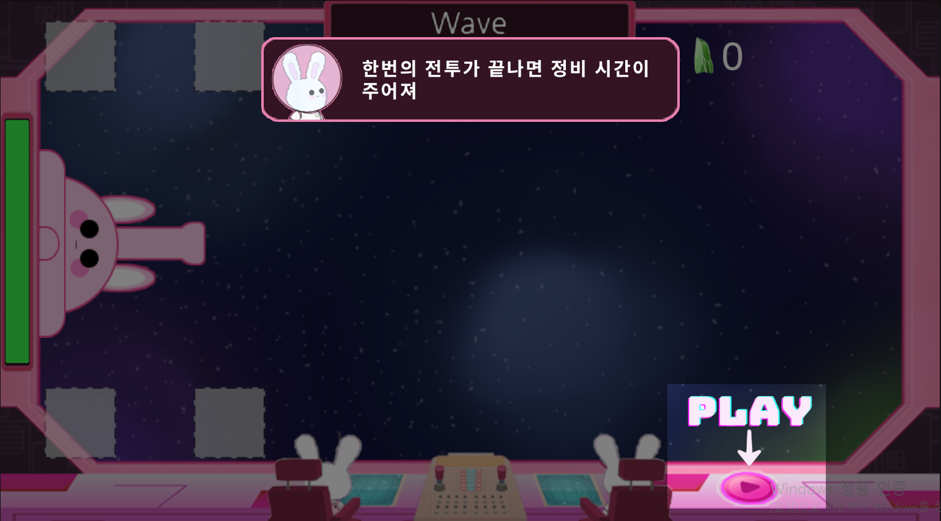
메인화면과 똑같은 배경음
클릭 사운드 효과음
비행기 소음

Slide 13

메인화면과 똑같은 배경음
클릭 사운드 효과음
비행기 소음

Slide 14

메인화면과 똑같은 배경음
클릭 사운드 효과음
비행기 소음

